Slide 1
Innovative Solutions for In-beam DosimEtry in Hadrontherapy INSIDE
Maria Giuseppina Bisogni
Universita’ e INFN Pisa
On behalf of
INSIDE Collaboration
PRIN MIUR 2010-2011 - 2010P98A75

Slide 2
Project Synergies
CNAO
PRIN project 2010 INSIDE:
Soluzioni Innovative per la Dosimetria "in-beam" in adroterapia oncologica
Centro Fermi project:
Innovative Non Invasive Imaging of Dose Release in Hadrontherapy
INFN RDH project:
Research & Developments for Hadrontherapy

Slide 3
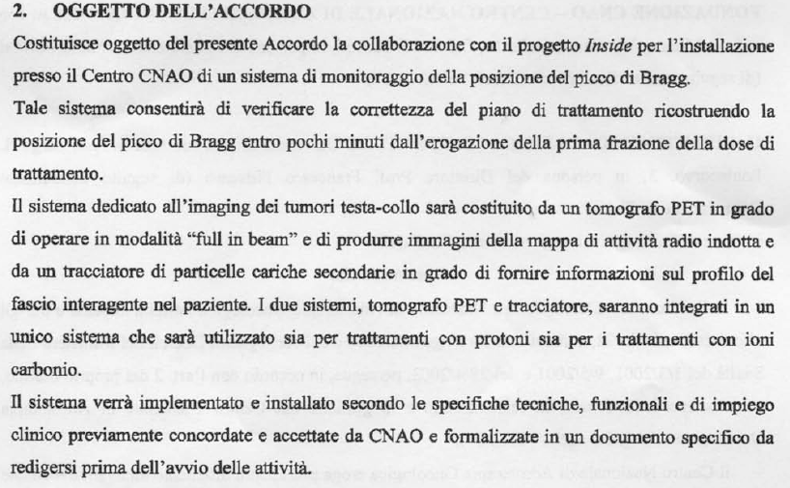
Accordo di collaborazione con CNAO
Firmato in luglio 2013 accordo tra INSIDE (rappresentato da Dipartimento di fisica di Pisa) e CNAO

Slide 4
Gruppo di lavoro INSIDE@CNAO
In due incontri successivi formalizzata la creazione di un gruppo di lavoro (4/3/2014 e 17/3/2014) composto da circa 10 persone (INSIDE e CNAO) che dovra’ occuparsi della istallazione del rivelatore in una delle sale di trattamento del CNAO
Aspetti legati alla sicurezza e alla conformita’ CE
Prossimo incontro 9/5/2014
Contact person per INSIDE@CNAO: Mario Ciocca, fisico medico
Project manager INSIDE@CNAO: Arianna Serra

Slide 5
Dobbiamo definire le specifiche HW (e SW…) del nostro sistema in modo tale che siano compatibili con le norme CE
Nella fase sperimentale dobbiamo fornire un progetto certificato per la meccanica e per l’elettronica
Prossima riunione 10/5/2014 al CNAO

